Slide 1
স্বাগতম

Slide 2
শিক্ষক পরিচিতি
করুনা কান্ত অধিকারী
সহঃ শিক্ষক (বিজ্ঞান)
ডিমলা তিত পাড়া আদর্শ উচ্চ বিদ্যালয়
ডিমলা নীলফামারী
📱০১৭৩৭-৪৭৮২৮৪
ই মেইলঃ vavogura@gmail.com

Slide 3
শ্রেণি-১০ম
বিষয়-জীববিজ্ঞান

Slide 4
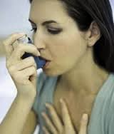
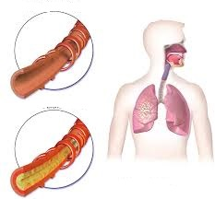
নিচের চিত্রগুলোলক্ষ করো

Slide 5
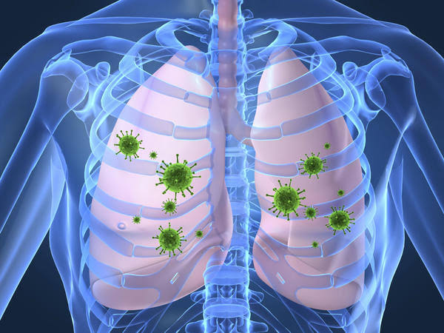
আজকের পাঠ
শ্বাসনালি সংক্রান্ত রোগ ( হাঁপানি ও ব্রংকাইটিস)

Slide 6
এই পাঠ শেষে শিক্ষার্থীরা,
১। হাঁপানি ও ব্রংকাইটিস কি তা বলতে পারবে;
২। হাঁপানি রোগের লক্ষণ , কারণ , প্রতিরোধ ও প্রতিকার কৌশল ব্যাখ্যা করতে পারবে;
৩।ব্রংকাইটিস রোগের লক্ষণ , প্রতিরোধ, প্রতিকারের কৌশল বর্ণনা কারতে পারবে।

Slide 7
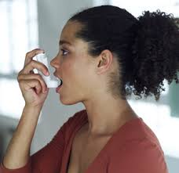
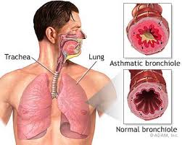
সংকুচিত শ্বাসনালী
স্বাভাবিক শ্বাসনালী

Slide 8
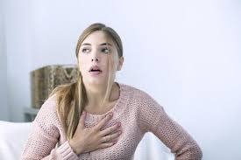
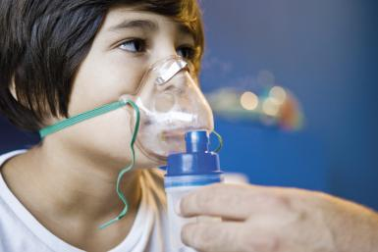
লক্ষণ
হঠাৎ শ্বাস কষ্ট
দম বন্ধ হওয়ার অবস্থা

Slide 9
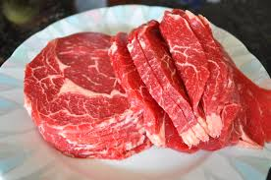
কারণ
ফুলের রেণু
অ্যালার্জি যুক্ত খাবার

Slide 10
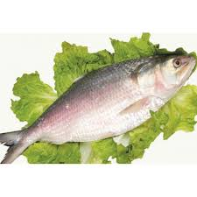
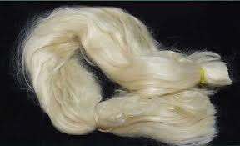
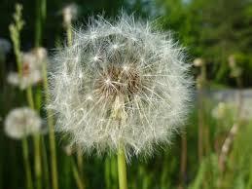
প্রতিকার
কৃত্রিম আঁশ, ফুলের রেণু শ্বাসের সাথে যেন ফুসফুসে
না ঢুকে
অ্যালার্জি যুক্ত খাদ্য না খাওয়া

Slide 11
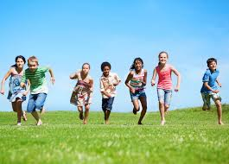
প্রতিরোধ

Slide 12
স্বাভাবিক শ্বাসনালী
শ্বাসনালির ভিতরের
ঝিল্লিতে প্রদাহ
ব্রংকাইটিস

Slide 13
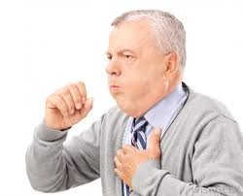
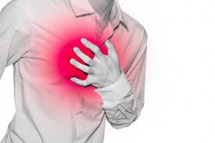
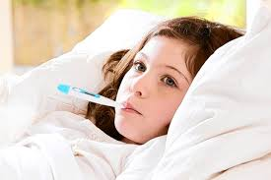
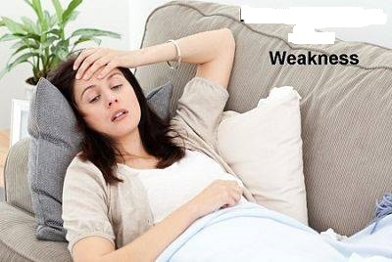
লক্ষণ
কাশি
বুকে ব্যাথা
জ্বর
দুর্বলতা

Slide 14
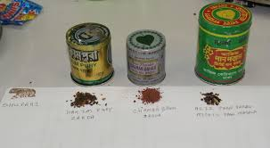
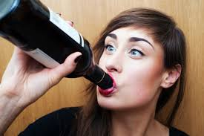
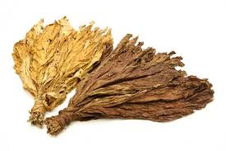
প্রতিকার
এসব পরিহার করা
মদপান না করা

Slide 15
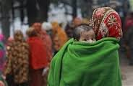
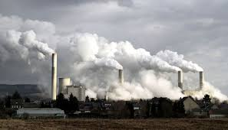
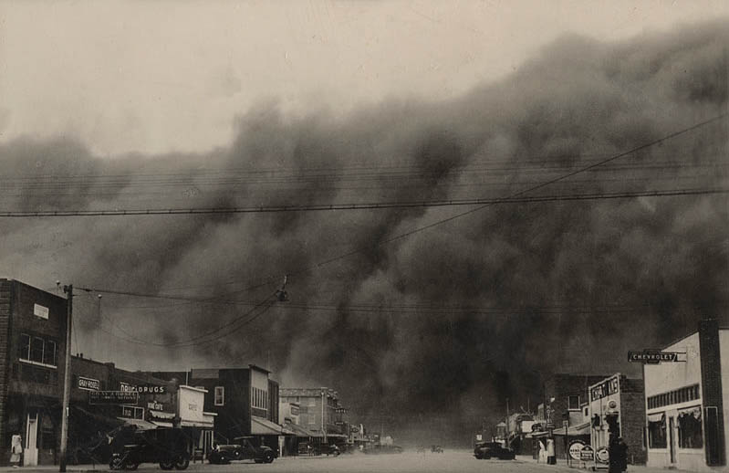
প্রতিরোধ

Slide 16
দলীয় কাজ
শ্বসন তন্ত্রের রোগ প্রতিরোধে কিভাবে সচেতনতা সৃষ্টি করা যায় তা অলোচনা কারে খাতায় লিখ।

Slide 17
মূল্যায়ন
১। হাঁপানি কাকে বলে?
২। ব্রংকাইটিস রোগ কেন হয় ?
৩।হাঁপানি রোগের প্রতিরোধ কি কি ?
৪।শিশু বা বয়স্কদের ঠাণ্ডা লাগলে কি সমস্যা হাতে পারে ?

Slide 18
বাড়ির কাজ
হাঁপানি ও ব্রংকাইটিস রোগে অনেক সময় কাশির সাথে কফ বের হয় কেন?

